Slide 1
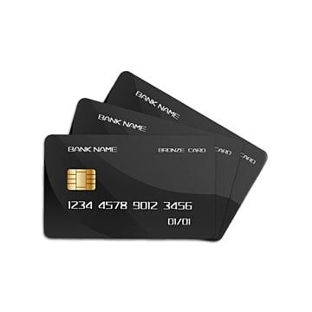


Solo up:
Антипов Глеб
Определение возраста клиента по его расходам

Slide 2
Цель проекта
Задача представляет из себя мультиклассовую классификацию (4 класса – от 0 до 3).В качестве инструмента разработки — интерактивную среду Jupyter.
По информации о расходах клиента банка предсказать, в какую из возрастных групп он попадает.Решением задачи являются предсказания алгоритмов на тестовых данных.
1

Slide 3
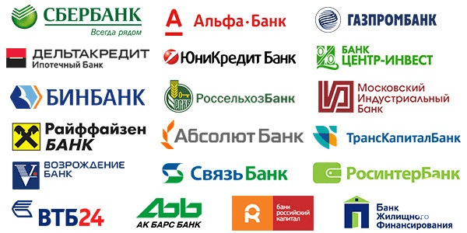
Целевая аудитория проекта
2

Slide 4
Описание (таймлайн) работы над проектом
Данные
Разработка фичи
Действие под свои необходимости
Модели
3

Slide 5
Описание датасета
dataset — коллекция данных. В случае с табличными данными, набор данных соответствует одной или нескольким таблицам баз данных, где каждый столбец таблицы соответствует отдельной переменной, и каждая строка соответствует записи в наборе данных.
сlient_id – уникальный номер клиента;
trans_date – дата транзакции (представляет из себя просто номер дня в хронологическом порядке, начиная от заданной даты);
small_group – группа транзакций, характеризующих тип транзакции (например, продуктовые магазины, одежда, заправки, детские товары и т.п.);
amount_rur – сумма транзакции (для анонимизации данные суммы были трансформированы без потери структуры).
4

Slide 6
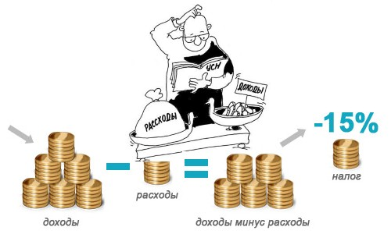
Описание препроцессинга данных
Подсчёт данных по типажу расходов
Разбор разных признаков которые влияют на расход
Подсчёт суммы расходов с количеством покупок
Вывод данных
5

Slide 7





Демонстрация работы решения
6

Slide 8


Применение проекта:
7

Slide 9


Антипов Глеб
8

